Slide 1
D.E. dopo chirurgia pelvica
Prostatectomia radicale
Cistectomia radicale
Chirurgia del retto

Slide 2
Cistectomia radicale e funzione erettile
L’incidenza della disfunzione erettile dopo RC è di circa 86% (Zippe CD, Raina R, Massanyi EZ et al. Sexual function after male radical cystectomy in a sexually active population. Urology 2004; 64 682–5)
Walsh e Mostwin, nel 1984, applicarono il concetto di “nerve-sparing” alla cistectomia radicale (Walsh PC, Mostwin JL. Radical prostatectomy and cystoprostatectomy with preservation of potency. Results using a new nerve-sparing technique. Br J Urol 1984; 56:694–7)
Comunque, anche in centri d’eccellenza, il recupero della potenza sessuale dopo cistectomia radicale nerve-sparing secondo Walsh non è superiore al 50% (Olsson CA. Editorial. Cystectomy for bladder cancer. J Urol 2004; 171:1829)

Slide 3
Cistectomia radicale e funzione erettile
Al fine di migliorare la potenza sessuale dopo cistectomia radicale sono state quindi introdotte tecniche che prevedono la preservazione dei deferenti, delle vescicole seminali e di parte o di tutta la prostata (prostate-sparing radical cystectomy)
Sebbene i risultati funzionali siano eccellenti, opinioni discordanti esistono tutt’ora sull’outcome oncologico della tecnica

Slide 4
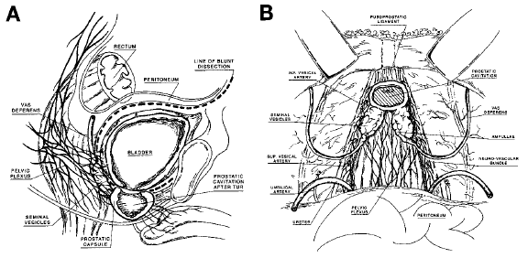
Prostate-sparing cystecomy: cenni di tecnica
La tecnica classica prevede due step:
Step 1:
  resezione endoscopica della prostata dal collo vescicale sino al veru montanum lasciando la capsula intatta.
Step 2:
  asportazione della vescica lasciando in sede i vasi deferenti, le vescicole e la capsula prostatica (in tale modo i bundles vengono lasciati intatti)
  confezionamento della neovescica ed anastomosi prostato-ileale

Slide 5
Prostate-sparing cystecomy: cenni di tecnica Spitz e Skinner (1999)
Varianti alla precedente prevedono l’asportazione della porzione anteriore della prostata lasciandone in sede la porzione posteriore, le vescicole seminali ed i deferenti
Le figure a lato mostrano il piano di dissezione ed il posizionamento dei punti per l’anastomosi con il neo-serbatoio

Slide 6
Nerve-sparing cystecomy: cenni di tecnica
Ulteriore variante è quella proposta da Puppo C et al (Potency preserving cystectomy with intrafascial prostatectomy for high risk superficial bladder cancer, J Urol 2008; Vol 179, 1727-1723: May 2008)
La tecnica prevede lo sviluppo di un piano anteriormente alle vescicale seminali sino ad esporre i dotti eiaculatori. Il plesso pelvico viene lasciato completamente intatto dietro le vescicole seminali.
Dai dotti eiaculatori la cistectomia prosegue secondo un piano intrafasciale. Rispetto alla classica tecnica nerve sparing di Walsh, questa procedura non prevede la sezione del retto-uretrale ed il piano chirurgico è sviluppato al di sopra del foglietto anteriore della Denonviller, riducendo al minimo il pericolo di lesioni dei fasci vascolo-nervosi

Slide 7

Prostate-sparing cystectomy ed outcome funzionale
Tutti gli autori riportano un recupero della potenza sessuale almeno superiore all’80%
In 6 di queste casistiche la potenza sessuale è preservata in più del 90% dei pz
Nella tabella vengono, inoltre, mostrati ottimi risultati funzionali anche in termini di
recupero della continenza diurna e notturna

Slide 8
Prostate-sparing cystecomy ed outcome oncologico
Major concern:
Coinvolgimento della prostata e/o uretra prostatica da parte del tumore uroteliale (nel 20% - 48% dei campioni di cistectomia radicale)
Carcinoma prostatico occulto (nel 23% - 47% dei pz sottoposti a cistectomia radicale)

Slide 9
Prostate-sparing cystecomy ed outcome oncologico
Punti chiave
Invasione prostatica da parte del tumore uroteliale (PI-TCC)
Accurata selezione dei pz con identificazione dei fattori di rischio per l’invasione prostatica da parte del tumore uroteliale (PI-TCC).
In questa ottica il tumore vescicale localizzato al trigono e/o collo vescicale e la presenza di Carcinoma in situ sono associati ad una maggiore probabilità di PI-TCC. L’esclusione di questi pz dovrebbe permettere di selezionare un gruppo a basso rischio di coinvolgimento prostatico (Richards KA et al. Developing Selection Criteria for Prostate-sparing Cystectomy: A review of Cystoprostatectomy Specimen. Urology. 2010 Jan 15)
L’esteso sampling dell’uretra prostatica mediante TURP pre-cistectomia dovrebbe ridurre ulteriormente il rischio di PI-TCC

Slide 10
Prostate-sparing cystecomy ed outcome oncologico
Punti chiave
Carcinoma prostatico incidentale
Nei pz con tumore vescicale potenzialmente letale, la mortalità legata ad un Ca prostatico coesistente è molto bassa
Con un corretto screening (dosaggio del PSA, TRUS e biopsia prostatica estesa se indicata) la maggior parte dei pz con CaP clinicamente significativo dovrebbero essere identificati
Dalla revisione della letteratura un CaP insorge nel 2-4% dei pz sottoposti a screening per CaP pre-esistente alla cistectomia radicale
CaP diagnosticato dopo uno screening negativo tende comunque ad essere più piccolo e meno aggressivo
Qualora, nonostante tutto, un CaP clinicamente significativo dovesse svilupparsi dopo PSC e neovescica, esisterebbero comunque opzioni terapeutiche di salvataggio

Slide 11
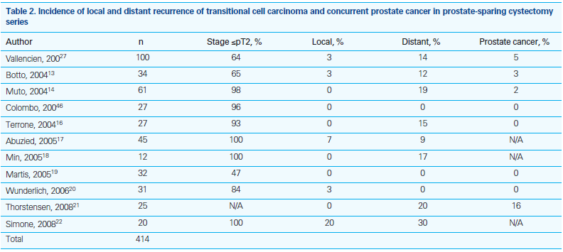
Prostate-sparing cystecomy ed outcome oncologico
Partendo dal presupposto del ruolo critico di una corretta selezione, dalla revisione della letteratura risulta un 3.3% di recidiva locale ed un 13% di recidiva a distanza (dati questi paragonabili alle casistiche della cistectomia radicale convenzionale)
Il limite di questi risultati è il follow-up medio che è minore di 3 anni in almeno 9 degli 11 studi indicati in tabella

Slide 12
Prostate-sparing cystecomy ed outcome oncologico
Un recente lavoro (De Vries RR et al, Prostate-sparing cystectomy: long term oncological results, BJU 2009) ha mostrato come la sopravvivenza malattia specifica a 3 e 5 anni dopo PSC in pz selezionati (no tumore sul collo vescicale e no CaP) non differisce da quella di pz trattati con cistectomia radicale nello stesso periodo di studio (1994-2006).
Il punto chiave è quindi la corretta selezione dei pz. La dove questa è perseguita, la PSC sembra fornire un outcome oncologico paragonabile alla cistectomia tradizionale
Il soggetto ideale è il pz giovane, potente pre-operatoriamente, che desidera conservare l’attività sessuale dopo l’intervento e che non abbia tumore a livello del collo vescicale e Ca prostatico contestuale. Ovviamente l’esame istologico della TURP pre-cistectomia non deve mostrare PI-TCC.
Il pz ideale potrebbe essere identificato nel soggetto giovane con T1G3 resistente alla terapia con BCG endovescicale (sempre e comunque con uno stadio clinico ≤ T2)

Slide 13
Prostate-sparing cystecomy ed outcome oncologico
Against the motion
Non esistono a tutt’oggi studi comparativi randomizzati tra la tecnica prostate sparing e la cistectomia tradizionale (EAU guidelines on Muscle-invasive bladder cancer 2009)
Inabilità, per alcuni autori, della TURP pre-cistectomia nell’individuare il PI-TCC, con una sensibilità minore del 50% (The case against prostate sparing cystectomy, Can Urol Assc J 2009; 3 Suppl 4: S220-2)
L’evidenza, in alcune casistiche di una recidiva sistemica dopo PSC più elevata rispetto alla classica cistectomia radicale (disseminazione delle cellule uroteliali maligne attraverso i vasi aperti durante la TURP pre-cistectomia o legata all’incisione dell’organo necessaria per la preservazione delle vescicole seiminale e/o prostata)
Hautman et al. Neobladder with prostate capsule and seminale sparing cstectomy for bladder cancer: a step in the wrong direction. Urol Clin North Am 2005; 32:177-85
La disponibilità di terapie adiuvanti (inibitori fosfodiesterasi e/o PGE intracavernosa) permette di ottenere buoni risultati funzionali anche con gli approcci nerve-sparing, senza impatto negativo sull’outcome oncologico

Slide 14
Gli autori riportano brillanti risultati con tale tecnica:
  95% liberi da tumore (follow-up medio di 35 mesi)
  Continenza diurna e notturna nel 97.2% e 95% dei pz, rispettivamente
  Potenza sessuale conservata nel 95% dei pz (di questi il 76% senza ausili)
Secondo gli autori la tecnica permette di ottenere gli stessi risultati funzionali delle tecniche prostate-sparing con il vantaggio di eliminare il rischio di Ca prostatico occulto e di PI-TCC

Slide 15
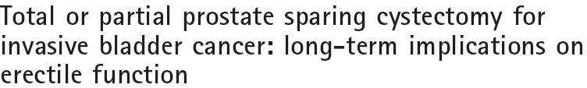
Cistectomia radicale e funzione erettile
Conclusioni
La cistoprostatectomia radicale rimane il gold standard nella terapia del tumore vescicale muscolo-invasivo
Non esistono linee guida internazionali che contemplino, a tutt’oggi, le tecniche prostate-sparing come possibili terapie alternative
Nonostante ciò il pressoché completo recupero della potenza sessuale ottenuto con la PSC con il notevole impatto sulla qualità di vita che ne consegue, deve spingere ad una maggiore e più univoca interpretazione dell’outcome oncologico di questa tecnica
Non esistono confronti tra le varie tecniche di cistectomia nerve-sparing (non esiste, in pratica la tecnica “nerve sparing” ideale) anche se la preservazione dell’intera ghiandola prostatica sembrerebbe fornire i migliori risultati in termini funzionali. In particolare Hugo H et al hanno mostrato un incremento di circa il 30% a favore della total prostate-sparing cystectomy rispetto alla partial-prostate sparing cystectomy.
Criteri di selezione sempre più rigorosi ed un follow-up più lungo potrebbero confermare i risultati soddisfacenti già evidenziati in questo senso in alcune casistiche, trasformando la cistectomia prostate-sparing nel vaso di Pandora del tumore vescicale in pz giovani e potenti pre-operativamente

Slide 16
D.E. dopo chirurgia pelvica
Prostatectomia radicale
Cistectomia radicale
Chirurgia del retto

Slide 17
Chirurgia del colon-retto e funzione erettile
La stretta contiguità anatomica tra il retto ed il plesso pelvico spiega il rischio di disfunzione sessuale durante la chirurgia del colon-retto
Il danno può avvenire:
  in alto, sul plesso ipogastrico superiore (durante la legatura dell’arteria mesenterica inferiore); in questo caso ci sarà un deficit dell’eiaculazione
  a livello del plesso pelvico o ipogastrico inferiore (durante l’isolamento del retto dalla parete laterale della pelvi od in corso di linfadenectomia per neoplasia)
  A livello dei bundles (in caso di tumori bassi che necessitano dell’asportazione della porzione terminale del retto)
Nervi cavernosi

Slide 18
Chirurgia del colon-retto e funzione erettile
Nel cancro del retto la tecnica chirurgica di riferimento è l’escissione totale del mesoretto (TME), e cioè la resezione “en bloc” del retto con il tessuto circostante. La tecnica consiste nella dissezione lungo il piano, prevalentemente avascolare, tra il foglietto viscerale e parietale della fascia pelvica.
Qualora il margine stimato di resezione distale è inferiore ad 1 cm dalla regione sfinteriale, la scelta deve cadere sulla resezione addomino - perineale, ricorrendo quindi alla derivazione esterna delle feci (colostomia)

Slide 19
Chirurgia del colon-retto e funzione erettile
Nelle tecniche nerve sparing , i nervi ipogastrici devono essere identificati e preservati.
Posteriomente il piano è quello tra la fascia presacrale ed il mesoretto
Anteriormente la dissezione corre nel piano tra la parete anteriore del retto e le vescicole seminali.Il rischio di danneggiamento dei fasci vascolo-nervosi può essere ridotto escludendo il foglietto posteriore della fascia di Denonvelliers che è più adiacente alla prostata che al retto, e giace appena anteriormente alla fascia al mesoretto . I bundles, ricoperti dalla Denonvelliers vengono così esclusi dalla dissezione

Slide 20
Chirurgia del colon-retto e funzione erettile
Risultati della tecnica nerve-sparing
Con le tecniche nerve sparing gli autori riportano elevate percentuali di potenza sessuale post-intervento (86% nei pazienti sotto i 60 aa e 67% nei pz con età maggiore di 60 aa)
I risultati funzionali sono peggiori quando è necessario asportare anche lo sfintere (resezione addomino-perineale), con % di deficit erettile intorno al 50%
Importante notare che le tecniche nerve sparing non inficiano l’outcome oncologico, con % di recidive locali e sopravvivenza libera da malattia a 10 anni comparabili con le tecniche più demolitive
David B et al. Total Mesorectal Excision: What Are We Doing?, Clinics in Colon And
Rectal Surgery, Volume 20, Numero 3, 2007
Deborah A et al, Methods and Results of Sphnicter-Preserving Surgery for Rectal
Cancer; Cancer Control, May/June 2003

Slide 21
PREVENZIONE DEL DANNO E RECUPERO DELLA FUNZIONE ERETTIVA DOPO PROSTATECTOMIA RADICALE
COSA FARE DOPO LA CHIRURGIA?

Slide 22
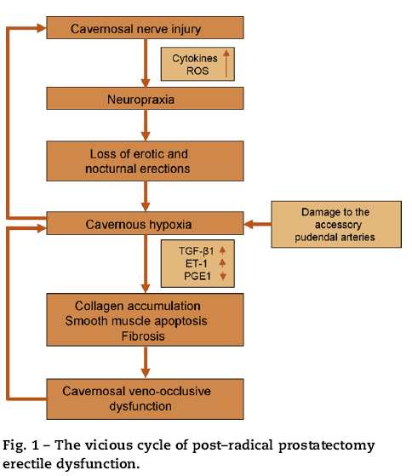
Fisiopatologia della DE dopo chirurga pelvica
Il danno nervoso, anche dopo una corretta tecnica nerve-sparing comporta la perdita delle erezioni (notturne e non). Ciò causa una ipossia dei corpi cavernosi con conseguente accumulo di collagene, apoptosi del tessuto muscolare liscio e fibrosi degli stessi. Tali eventi conducono ad una disfunzione veno-occlusiva. Anche il danno vascolare, in particolare quello a carico delle pudende accesorie, contribuisce alla ipossia cavernosa. Si instaura, quindi, un circolo vizioso che, se non interrotto, porta al DE persistente
Neuroaprassia ( danno temporaneo dovuto allo stiramento delle fibre nervose)

Slide 23
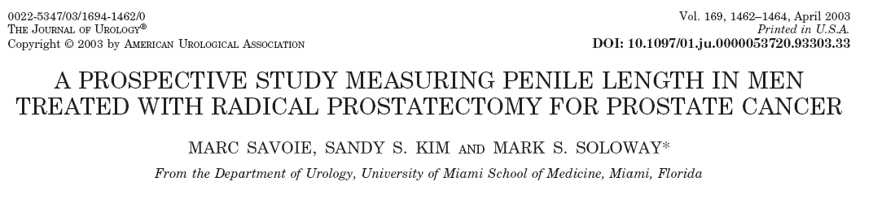
Correlata alla fibrosi dei corpi cavernosi dopo prostatectomia radicale è anche la riduzione significativa della lunghezza e della circonferenza del pene
IN QUESTO LAVORO COMPLESSIVAMENTE IL 68% DEI PAZIENTI PRESENTAVA UNA RIDUZIONE DELLA LUNGHEZZA DEL PENE A TRE MESI DALL’INTERVENTO

Slide 24
Danno ipossico dei corpi cavernosi
Apoptosi e fibrosi del tesuto muscolare liscio
Disfunzione veno-occlusiva
Fibrosi dei corpi cavernosi e retrazione peniena

Slide 25
E’ possibile prevenire il danno ipossico del tessuto cavernoso dopo PR?
Lo scopo della riabilitazione sessuale dopo prostatectomia radicale è appunto la preservazione del tessuto muscolare liscio dei corpi cavernosi durante il periodo di neuroprassia, interrompendo il circolo vizioso che porta alla fibrosi degli stessi

Slide 26
Prevenzione del danno ipossico postoperatorio
C’e’ormai accordo nella comunità scientifica sull’utilità della riabilitazione sessuale dopo prostatectomia radicale
I punti chiave sono:
  Quando riabilitare
  Come riabilitare
  Scarsità di studi con livello di evidenza EBM

Slide 27
Quando riabilitare?
Sebbene non vi siano ancora evidenze incontrovertibili al riguardo, la riabilitazione sessuale sembra avere i migliori benefici se iniziata al più presto possibile (dal giorno della rimozione del catetere o durante il primo mese dopo l’intervento) e protratta per almeno un anno.

Slide 28
Come riabilitare?
Iniezioni intracavernose
Alprostadil intrauretrale
Inibitori delle 5-fosfodiesterasi
Vacuum device
Terapie combinate

Slide 29
Iniezioni Endocavernose
30 pazienti sottoposti a PR “nerve-sparing” trattati con FIC 3 volte la settimana per 12 settimane. Drop out 20% nel gruppo trattato
% di erezione valida
    67% nel gruppo trattato
    20% nel gruppo controllo
I pazienti con recupero dell’erezione continuavano ad utilizzare le iniezioni intracavernose con una media di 1 rapporto su 4.
Lavori più recenti hanno confermato tali risultati (Brock el al, Urology 2001 – Mulhall el al, J Sex Med 2005)

Slide 30

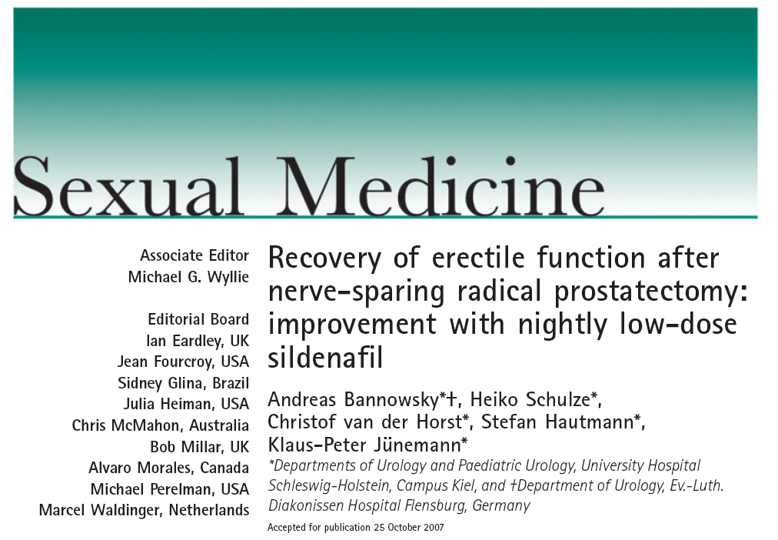
43 sottoposti a prostatectomia “nerve sparing (11 unilaterale; 32 bilaterale)
% di erezione valida dopo un anno
    47% nel gruppo trattato ( Sildenafil 25 mg la sera )
    28% nel gruppo controllo
aggiungendo sildenafil on demand (50\100mg):
    86% di erezione valida nel gruppo trattato
    66% nel gruppo controllo

Slide 31
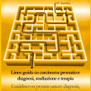

La riabilitazione precoce con inibitori delle PDE5 o con PGE1 intracavernosa è utile dopo prostatectomia “nerve sparing”
Dopo prostatectomia “non nerve sparing” la riabilitazione è consigliabile entro i tre mesi dall’intervento ed andrebbero utilizzate le PGE1 intracavernose

Slide 32

La somministrazione di farmaci proerettili è un fattore chiave nel recupero della funzione erettile dopo PR
L’Impiego degli inibitori della 5 fosfodiesterasi è efficace e sicuro , con migliori risultati in pazienti giovani trattati con tecnica nerve sparing bilaterale
Occorrono studi di maggiori dimensioni, controllati v\s placebo, per identificare il miglior regime di trattamento

Slide 33

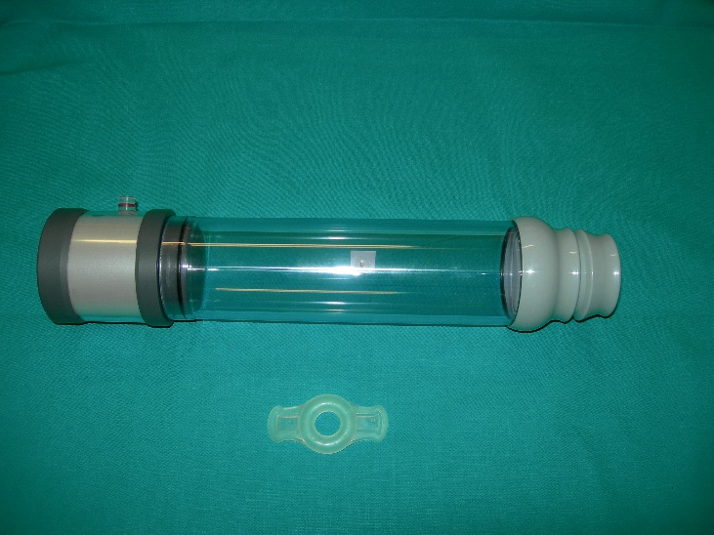
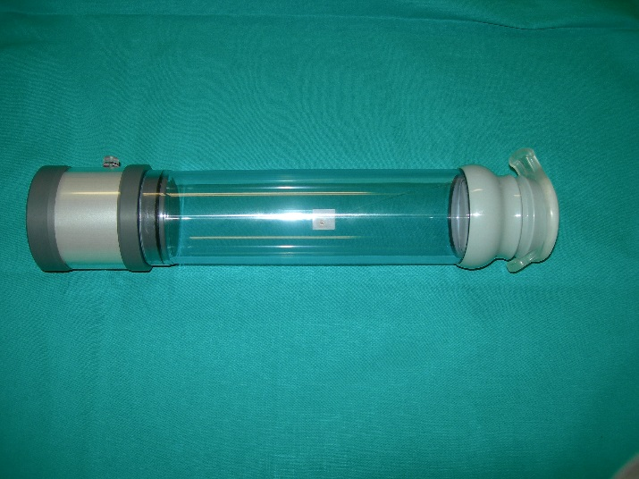
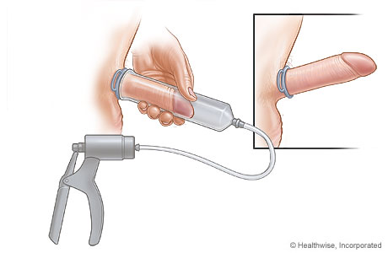
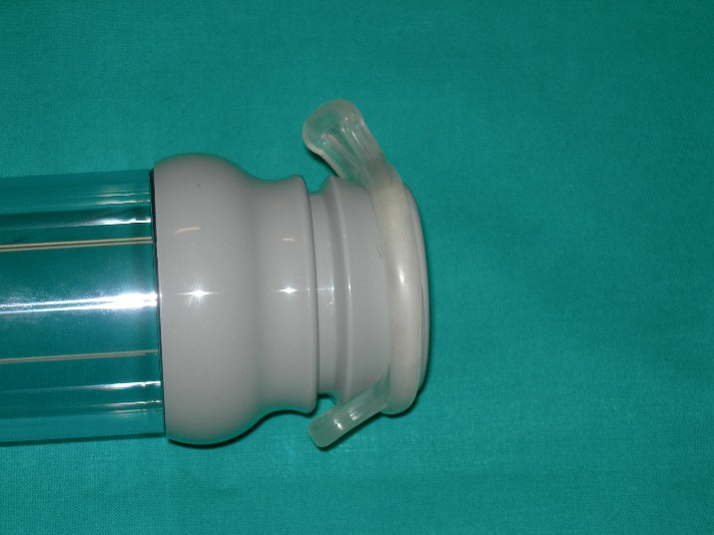

Slide 34
Il vacuum device (VCD) è stato utilizzato con successo in un ampia varietà di disfuzione erettiva organica
Cookson et al (J Urol 1993) hanno riportato una soddisfazione del 100% nei pz che utilizzavano il VCD dopo prostatectomia radicale contro l’83% del gruppo che non utilizzava il presidio
Derouet et al (Andrologia 1999) affermano che il VCD era il presidio maggiormente preferito dai loro pazienti dopo chirurgia pelvica
Zippe et al (Curr Urol Rep 2001) hanno proposto l’utilizzo del VCD nella riabilitazione precoce dopo PR, verificandone la tollerabilità e la sicurezza

Slide 35

Azione sinergica del VED con gli inibitori delle PDE5.
In sintesi, pz con DE di varia origine non responsivi ai due trattamenti usati singolarmente, hanno ritenuto soddisfacente il risultato ottenuto con la combinazione delle due metodiche (VED + inibitori delle PDE5)

Slide 36

Sono necessari studi condotti con criteri EBM per verificare quale sia la strategia più efficace
I risultati esposti sembrano incoraggiare anche l’impiego del Vacuum Device

Slide 37
I risultati degli studi presentati dimostrano l’efficacia del VED nei protocolli riabilitativi, in associazione o meno con le altre opzioni terapeutiche
Scarsa percentuale di drop-out (trattamento ben accettato dai pz)
Efficace anche in pz dopo prostatectomia radicale non nerve sparing (teoricamente non responsivi agli inibitori delle PDE5)
Minor invasività rispetto alla FIC

Slide 38
Miglior rapporto costo/beneficio rispetto alle altre opzioni (anche e soprattutto in termini di terapia del DE persistente)
Preservazione anche delle dimensioni (lunghezza e circonferenza del pene)
Bassa incidenza di complicanze (ecchimosi, edema locale, dolore)
Limiti: inabilità manuale o rifiuto del pz , costo, reperibilità sul mercato .

Slide 39
CONCLUSIONI
La riabilitazione sessuale favorisce il recupero della funzione sessuale e va iniziata il più presto possibile
Ancora non esistono dati certi su quale sia la strategia migliore nella riabilitazione sessuale dopo PR .

